Slide 1


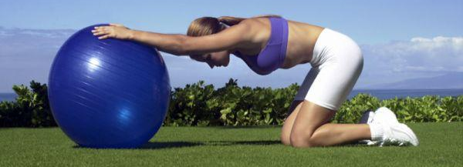
Trening Stabilizacyjny

Slide 2
Podstawowe pojęcia
Stabilizacja to ,,synchronizacja” pracy wielu grup mięśniowych: tych które są antagonistami i agonistami oraz ,,zestrojenie” tych struktur z układem kostno-stawowo-więzadłowym.
Termin „stabilizacja centralna” (ang. core stability) odnosi się do wydolności głębokich mięśni tułowia, których rolą jest kontrola centrum naszego ciała (region miedniczno lędźwiowy) w statyce i dynamice.

Slide 3
Podstawowe pojęcia
Według Panjabiego posiadamy 3 podsystemy stabilizacji kręgosłupa:
bierny – tworzony przez elementy kostno – więzadłowe
czynny – elementy ścięgnisto – mięśniowe
kontroli nerwowej – uruchamia mięśnie we właściwym momencie, z odpowiednią siłą i w odpowiedniej kolejności

Slide 4
Geneza Core Stability
Pierwszy raz termin ten pojawia się w badaniu z 1992 roku. Autorem jest Manohar M Panjabi, który zdefiniował go jako “A region of intervertebral motion around the neutral posture where little resistance is offered by the passive spinal column” czyli pozycja kręgosłupa, w której pasywne właściwości tkanek generują minimalny opór. Panjabi zaproponował, ze mniejsza strefa neutralna oznacza dla stawu, że jest bardziej stabilny.

Slide 5
Główne mięśnie stabilizujące
mięsień poprzeczny brzucha
mięsień wielodzielny
mięsień czworoboczny lędzwi
mięsień skośny brzucha
mięsień wewnętrzny brzucha
przepona

Slide 6
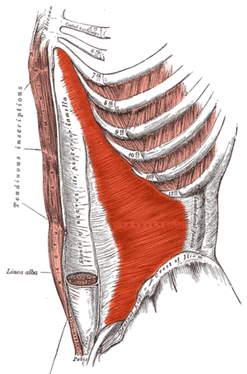
Mięsień poprzeczny brzucha
Przyczep początkowy - Powięź wewnętrzna VII-XII żebra, powięź piersiowo-lędźwiowa
Przyczep końcowy - Powięź piersiowo-grzbietowa i biegnie do kresy białej

Slide 7
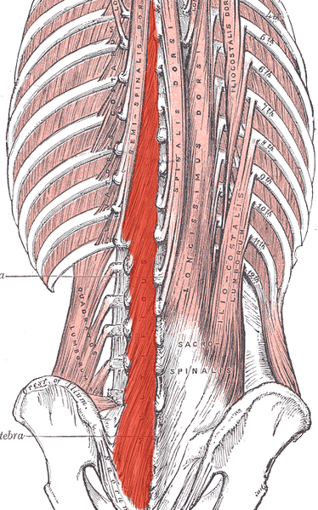
Mięsień wielodzielny
Przyczep początkowy - Kość krzyżowa, grzebień kości biodrowej, więzadła krzyżowo-biodrowe tylne, powięź piersiowo-lędźwiowa, wyrostki sutkowate kręgów lędźwiowych, wyrostki poprzeczne kręgów piersiowych, wyrostki stawowe kręgów szyjnych od V do VII
Przyczep końcowy - Wyrostki kolczyste kręgów szyjnych, piersiowych i lędźwiowych od drugiego kręgu szyjnego począwszy

Slide 8
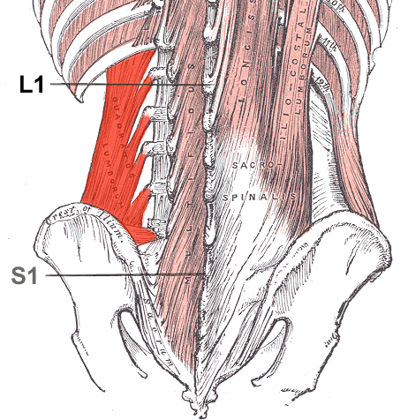
Mięsień czworoboczny lędźwi
Przyczep początkowy – 12 żebro
Przyczep końcowy – wyrostki poprzeczne kręgów lędźwiowych, grzebień biodrowy

Slide 9
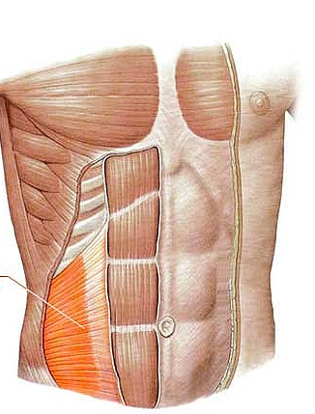
Mięsień skośny wewnętrzny brzucha
Przyczep początkowy – Kresa biała, grzebień biodrowy, powięź piersiowo-lędźwiowa
Przyczep końcowy – Powięź lędźwiowo-biodrowa, grzebień kości biodrowej

Slide 10
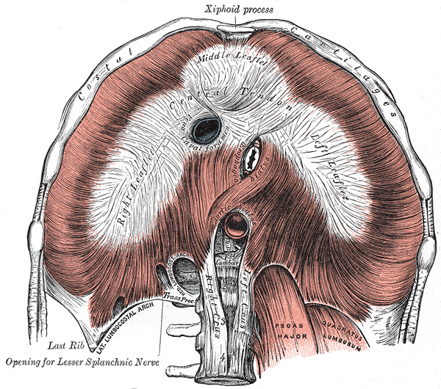
Przepona

Slide 11
W 1999 roku Richardson, Jull, Hodges ogłosili, że „mięsień poprzeczny i wielodzielny są potencjalnym kluczem do profilaktyki i leczenia bólów pleców”

Slide 12
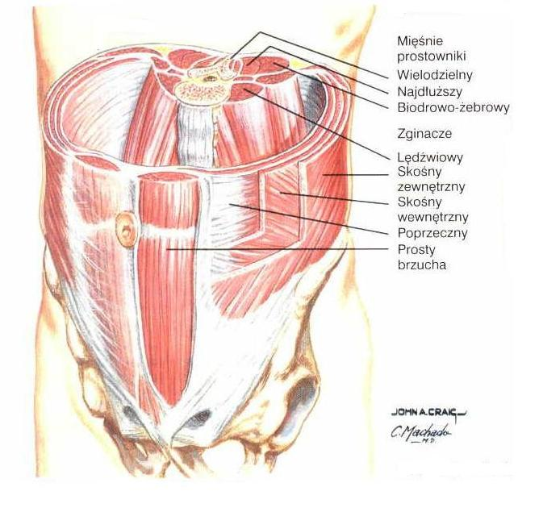
Mięśnie stabilizujące

Slide 13
Trening stabilizacyjny (TS), to ćwiczenia przeznaczone dla osób odczuwających:
chroniczny ból dolnego odcinka kręgosłupa,
chroniczny ból kręgosłupa w odcinku szyjnym,
ból kręgosłupa spowodowany otyłością.

Slide 14
Trening stabilizacyjny1
Polega na napięciu mięśni całego ciała (tak, jak w gimnastyce) i utrzymaniu takiej pozycji przez kilkanaście sekund.
Podczas treningu stabilizacyjnego (TS) wykonujemy specjalnie przygotowane ćwiczenia z wykorzystaniem lasek i piłek oraz technik terapeutycznych, których zadaniem jest wzmocnienie i rozwój mięśni stabilizujących i utrzymujących prawidłową postawę ciała, czyli tzw. mięśni dnia codziennego.

Slide 15
Trening stabilizacji centralnej
Ćwiczenia stabilizacyjne mają na celu przywrócenie zdolności do kontrolowania ruchu przez eliminowanie zbędnych stopni swobody. Ćwiczenia „core stability” nie tylko wzmacniają mięśnie i zapobiegają kontuzjom ale również sprawiają że większa ilość włókien mięśniowych pracuje efektywniej. Ćwiczenia stabilności ogólnej, pozwalają na wzmocnienie gorsetu mięśniowego otaczającego tułów zarówno z przodu i z tyłu. Systematyczne wzmacnianie tych mięśni stanowi element prewencyjny przed wieloma urazami jak również nieodłączny element fizjoterapii.

Slide 16
Trening stabilizacyjny
Ćwiczenia stabilizacyjne wykonywane są w pozycji leżącej, siedzącej, klęczącej i stojącej, w obciążeniu własnym ciałem, przy użyciu przyborów pomocniczych (laski, piłki itp).
Ze względu na podatność mięśni stabilizujących na osłabienie i zakwaszenie, trening stabilizacyjny charakteryzuje się krótkim zakresem ruchów, wykonywanych często przeciwko dużemu oporowi lub ciężarowi własnego ciała.

Slide 17
Dodatkowe korzyści jakie przynosi trening stabilizacyjny
utrzymuje i wzmacnia siłę mięśni,
zachowuje pełny zakres ruchu w stawach i pełną długość mięśni,
poprawia krążenie,
poprawia koordynację nerwowo-mięśniową,
utrzymuje dobrą czynność układu oddechowego i nerwowego,
powstrzymuje rozwój schorzeń bólowych,
pozwala utrzymać sprawność fizyczną.

Slide 18
Podstawowe zasady treningu mobilności opartej na stabilności:
ćwiczenia wykonywane muszą być w pozycji skorygowanej, tzn. w prawidłowym ustawieniu kręgosłupa. Jeśli podczas ćwiczenia utrzymanie pozycji jest niemożliwe, należy wrócić do łatwiejszej pozycji.
Podczas ćwiczeń należy utrzymywać napięcie mięśni głębokich (jest to około 30% maksymalnego napięcia). Aby nauczyć napięcia mięśni często wykorzystywane są komendy: „przyciągnij pępek do kręgosłupa”, „zbliż talerze biodrowe” – jakbyś miał/miała za ciasne spodnie, „ napnij mięśnie jakbyś chciał/ chciała powstrzymać wydalanie moczu”.
Ruch kończyny podczas ćwiczeń powinien być powolny i precyzyjny, zgodny ze wzorcem ruchowym – tułów podczas ruchu kończyną zostaje nieruchomy.
Podczas ćwiczeń należy pilnować aby strony (prawa i lewa) były symetryczne, ustawione na jednej wysokości.
Przejście do trudniejszej pozycji jest możliwe wówczas gdy ćwiczenie nie sprawia trudności i ćwiczący jest w stanie wykonać prawidłowo 20 powtórzeń

Slide 19
Dodatkowe wskazania do wykonywania treningu stabilizacyjnego TS:
boczne skrzywienie kręgosłupa (skolioza),
wady postawy (plecy okrągłe, wklęsłe, wklęsło-okrągłe, plecy płaskie),
zesztywniające zapalenie stawów kręgosłupa ZZSK,
rwa kulszowa,
przykurcze mięśniowe.

